Slide 1

VIII Regionalni sastanak SALW komisija, Skoplje 20-11-2017
Sesija I Implementacija SALW aktivnosti

Slide 2
Planiranje/implementacija nove legislative u SALW kontroli
Zakon o proizvodnji, modernizaciji i remontu naoružanja i vojne opreme
Cilj: kontrola i uređenje oblasti proizvodnje, remonta i modernizacije naoružanja i vojne opreme radi ostvarivanja i zaštite odbrambenih, bezbjednosnih, ekonomskih i spoljnopolitičkih interesa CG, te unapređenje odbrambene, tehnološke industrijske baze CG

Slide 3
Planom rada MUP-a za 2018. godinu, predviđena je izrada nove nacionalne Strategije za period od 4 godine i Akcionog plana za njeno sprovođenje

Slide 4
Sprovođenje SALW aktivnosti
Adaptacija centralnog skladišta MUP-a „Rogami“
..\Rogami\Izvod iz projektnog zadatka

Slide 5
Uništavanje oružja
http://www.mup.gov.me/pretraga/176510/Unistavanje-municije-prikupljene-od-gradana-doprinos-bezbjednosti-i-smanjenju-nelegalnog-oruzja.html
http://www.mup.gov.me/pretraga/174403/Obiljezen-Medunarodni-dan-unistavanja-oruzja.html

Slide 6
Ministarstvo unutrašnih poslova Crne Gore, uz podršku Evropske unije i UNDP/SEESAC (Centra za kontrolu lakog i malokalibarskog oružja u Jugoistočnoj i Istočnoj Evropi uništilo je:
2014. godine 1.489
2015. godine 857
2016. godine 1140 komada SALW.
UKUPNO: 3486 komada
Ovim putem uništeno je pravosnažno oduzeto oružje kao i oružje prikupljeno kroz kampanju „Poštuj život, vrati oružje“

Slide 7

Od trenutka stupanja na snagu 19. marta 2015. godine, građani su dobrovoljno vratili 1516 komada vatrenog oružja, 843 djelova oružja, 215 minsko eksplozivnih sredstava i 21930 komada metaka različitog kalibra.

Slide 8
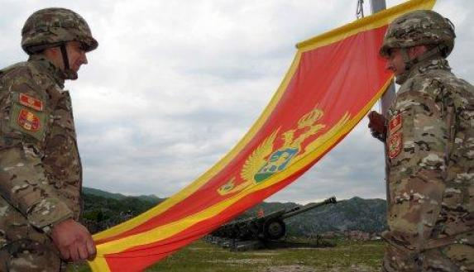
VOJSKA
 | 2012 | 2013 | 2014 | 2015 | 2016 | 2017
Broj komada rezervnog malokalibarskog i lakog oružja u MO | 17,677 | 17,677 | 17,677 | 17,677 | 17,677 | 17,677
Višak | 12,399 | 12,330 | 12,089 | 11,189 | 11,133 | 10,128
Broj viška malokalibarskog i lakog oružja | 12,399 | 12,330 | 12,089 | 11,189 | 11,133 | 10,128
Broj viška municije za malokalibarsko i lako oružje | 19,680,478 | 17,140,768 | 10,995,986 | 3,717,263 | 3,564,028 | 2,100,397
Broj uništenog viška malokalibarskog i lakog oružja | 0 | 0 | 0 | 0 | 0 | 0
Broj uništenog viška municije za malokalibarsko i lako oružje | 88,523 | 2,088,198 | 70,077 | 5,000 | 16,079 | 45,021
Broj prodatog viška malokalibarskog i lakog oružja | 0 | 69 | 241 | 900 | 56 | 1,005
Broj prodatog viška municije za malokalibarsko i lako oružje | 480 | 451,512 | 6,074,705 | 7,273,723 | 137,156 | 1,418,610

Slide 9
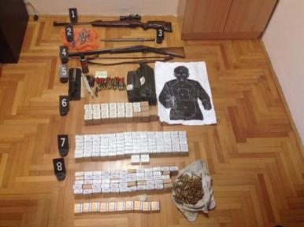
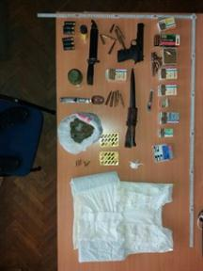
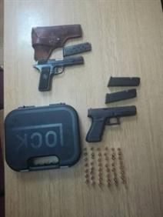
Osma akcija u borbi protiv OKG: Pretresima u Bijelom Polju, Podgorici i Danilovgradu na 33 lokacije oduzeti oružje, municija, droga, vozila i sredstva komunikacije; privedeno 29 lica a pet lica lišeno slobode
- tri putnička motorna vozila;
- motocikl;
- registarske oznake za koje se sumnja da su falsifikovane;
- pištolj;
- 216 komada municije raznih kalibara;
- dvije cijevi od pištolja;
- pancir;
- dva bajoneta;
- sprej tzv. suzavac;
- šest patrona od puške;
- sms kartica;
- 87 grama marihuane; i
- 6,7 grama supstance bijele boje za koju se sumnja da je opojna droga kokain.
- lovačka puška marke „CZ“;
- četiri električne detonatorske kapisle;
- 2.778 komada municije cal.7,62mm za automatsku pušku;
- 250 komada pištoljske municije cal.9mm;
- 50 komada municije „S&W“;
- dva kodirana mobilna telefona marke „BlackBerry“,
- pet mobilnih telefona;
- više SIM kartica;
- dva računara; i
- dva pmv marke „Mercedes“ i „Nissan Juke“.

Slide 10
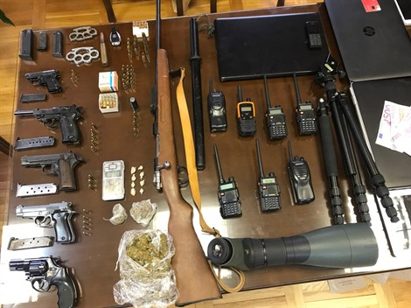
Šesta akcija u borbi protiv OKG: Izvršeni pretresi na 27 lokacija na području pet gradova; privedeno 16 lica od kojih je četiri lišeno slobode; oduzeti skupocjeni automobili, droga, oružje, municija, novac i dokumenti
• 11 vozila, među kojima su i vozila visoke klase marke „BMW“, „VW“ i „Audi“;
• 3 motocikla;
• 46 mobilnih telefona i veći broj SIM kartica različitih mobilnih operatera;
• više tablet i lap top računara i različitih oblika memorijskih kartica za skladištenje podataka;
• 200 grama marihuane;
• 8 grama sintetičke droge ekstazi;
• vaga za precizno mjerenje droge;
• novac u iznosu od 2.050 eura za koji se sumnja da je stečen krivičnim djelima;
• 84 novčanice u apoenima od po 500 eura bez serijskih brojeva;
• 7 ručnih radio stanica;
• 8 pištolja;
• 7 okvira za pištolj;
• 1 puška;
• 2 startna pištolja;
• više od 100 komada pištoljske i puščane municije različitih kalibara;
• 2 metalna boksa;
• 1 gumena palica;
• notes sa iznosima novčanih dugovanja;
• više ugovora o kupoprodaji nepokretnosti; i
• dokumentacija o novčanih transakcijama u iznosu od više stotina hiljada eura.

Slide 11
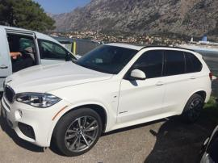
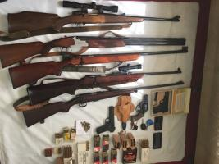
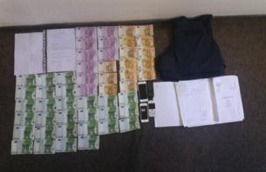
Akcija u borbi protiv OKG: U pretresima na 21 lokaciji u Kotoru, Tivtu i Herceg Novom oduzeta vozila, motocikli, oružje, municija, sredstva komunikacije, šifrovane poruke, novac i ugovori
• 16 vozila visoke klase marki "BMW"; "VW", "Audi", "Porsche", od kojih neka vozila posjeduju odgovarajući stepen zaštite;
• 3 motocikla ;
• Više od 30 mobilnih telefona i SIM kartica, od kojih i jedan dio inostranih SIM kartica. Među oduzetim telefonima su i telefoni marke "Blackberry" sa visokom nivoom kripto – zaštite, koji se koriste kao vid sigurne komunikacije;
• Više tablet i lap top računara i USB memorija za skladištenje podataka;
• 5 pištolja i 5 pušaka, koji će biti predmet daljih provjera i vještačenja;
• Više od 650 komada pištoljske i puščane municije različitog kalibra;
• 1 pancir i 1 metalni boks;
• 1 optički nišan;
• Novac u iznosu od oko 8 000 eura
• Dokumentacija o različitim vrstama novčanih transkacija koje će biti predmet daljih provjera;
• Dokumentacija sa različitim vrstama šifrovanih poruka;
• Veći broj ugovora o kupoprodaji nepokretnosti i novčanim pozajmicama; i
• Veći broj vizit kartica sa kontaktima u zemljama Južne Amerike

Slide 12
MUP- GRUPA ZA NUS- REZULTATI U 2017
Direktorat za vanredne situacije MUP-a shodno članu 107 Zakona o zaštiti i spašavanju („Sl. list CG“, br. 13/07, 32/11) sprovodi zaštitu od neeksplodiranih ubojnih sredstava NUS).
Odsjek za NUS je u izvještajnom periodu realizovao prikupljanje oko 14 t NUS-a, a sva sredstva koja su prikupljena do 30.06.2017g (oko 12t) su predata kompaniji Poliex na uništavanje, dok se u magacinu nalazi oko 2t NUS-a, koja će biti uništena naredne godine.
Realizovan je sastanak u organizaciji NATO NSPA (NATO support and procurement agency) koji se tiče rešavanja tunela u mjestu Petrovići - opština H. Novi koji je u II sv.ratu miniran i od tada se ne zna šta ima u tom objektu i da li predstavlja opasnost po lokalno stanovništvo.
Realizovane su akcije pretraživanja oko 400.000 kvadratnih metara za potrebe izgradnje auto puta.

Slide 13





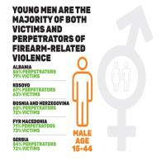
Iskustva u sprovođenju
Gender Coach Prograrama
Mladen Marković
Dragan Božanić

Slide 14
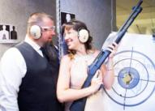

Regionalna Studija o rodu i malokalibarskom i lakom naoružanju- istraživanje
..\2016-09-20 Upitnik SEESAC rodna ravnopravnost.xlsx

Slide 15
Program Mentorstvo za rodnu ravnopravnost
Opšti cilj Programa je povećanje svijesti o neophodnosti integrisanja rodne perspektive u politike kontrole SALW
Sprovesti rodnu analizu podataka koji se odnose ne SALW i koje MUP redovno prikuplja
Organizovati trening o rodu i SALW za predstavnike državnih institucija i organizacije koje sprovode aktivnosti relevantne za kontrolu SALW
Razmotriti mjere za povećano uključivanje žena u aktivnosti koje se odnose na kontrolu SALW

Slide 16
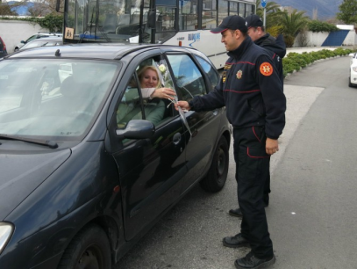
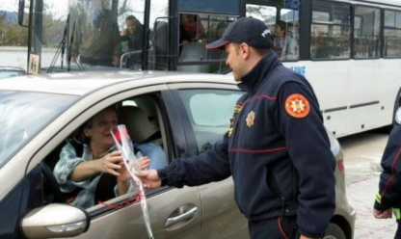
Početi barem ovako

